Slide 1
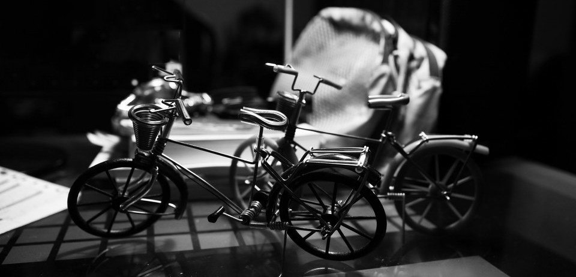


小组：G09小组
小组成员：童鑫、陈侃、王淑雯、黄依伦、平易成
讲演：陈侃

Slide 2
01
04
1234
UML概述
问题与解答
02
05
CONTENTS
如何使用UML
参考文献
03
06
UML在实例中的应用
绩效考核

Slide 3
01
UML概述

Slide 4
UML的简单介绍
UML(Unifi Modeling Language，统一建模语言)是一种能够描述问题、描述解决方案、起到沟通作用的语言。通俗来讲，它是一种用文本、图形和符号的集合来描述现实生活中各类事物、活动及其关系的语言。
UML是一种很好的工具，可以贯穿软件开发周期中的每一个阶段，它最适于数据建模、业务建模、对象建模和组建建模。UML作为一种模型语言，它使开发人员专注于建立产品的模型和结构，而不是选用什么程序语言和算法实现。而模型建立之后，模型可以被UML工具转化成制定的程序语言代码。

Slide 5
我们能用UML做什么
一、建模
顾名思义，统一建模语言（Unified Modeling Language）的第一个用途当然就是建模了。建模的结果是产生一个或多个模型（Models）。
开发软件，我们为什么要建模？因为软件程序常常太复杂了，无论数量上、还是结构上，所以人类要借用可视化（visual）的图形符号（模型）来理解、分析复杂的软件。
用图形符号来理解世间万物，这是人类自古以来就具有的本能。而且，图形符号的产生还远早于文字。
会不会建模其实是用来区别专业码农（懂科学的职业软件工程师）与业余码农的一个主要标志。

Slide 6
我们能用UML做什么
在日常软件开发中常常用到各种建模有：
业务建模（理解用户的业务流程，以便导出高质量的软件需求）
需求建模（理解系统/软件的需求）
架构建模（设计系统/软件的核心、基础架构）
程序建模（设计复杂代码的静态结构与动态行为）
数据建模（设计数据库模型，包括逻辑视图、物理视图、表结构等等）
数学建模（建立问题域或解决域的数学计算模型，包括设计程序执行的算法，计算并分析其复杂度）

Slide 7
我们能用UML做什么
二、高效的沟通
一门语言的功能是什么呢？主要用于人与人之间的沟通与交流。UML 作为一门图形化语言，自然也不例外。
三、敏捷地思考
沟通，说的是两个人以上的情况。UML 对于程序员一个人而言，它的主要作用就是帮助你敏捷地进行思考。
四、成长为软件架构师的一条捷径
软件架构设计、架构模式、设计模式、OOAD（面向对象分析与设计）、用例（Use Case）需求分析这些都与 UML 建模紧密相关。

Slide 8
02
如何使用UML

Slide 9
工具的选择
一. ROSE
ROSE是直接从UML发展而诞生的设计工具，它的出现就是为了对UML建模的支持，ROSE一开始没有对数据库端建模的支持，但是在现在的版本中已经加入数据库建模的功能。ROSE主要是在开发过程中的各种语义、模块、对象以及流程，状态等描述比较好，主要体现在能够从各个方面和角度来分析和设计，使软件的开发蓝图更清晰，内部结构更加明朗（但是它的结构仅仅对那些对掌握UML的开发人员，也就是说对客户了解系统的功能和流程等并不一定很有效），对系统的代码框架生成有很好的支持。但对数据库的开发管理和数据库端的迭代不是很好。

Slide 10
工具的选择
二. PowerDesigner
PowerDesigner原来是对数据库建模而发展起来的一种数据库建模工具。直到7.0版才开始对面向对象的开发的支持，后来又引入了对UML的支持。但是由于 PowerDesigner侧重不一样，所以它对数据库建模的支持很好，支持了能够看到的90%左右的数据库，对UML的建模使用到的各种图的支持比较滞后。但是在最近得到加强。所以使用它来进行UML开发的并不多，很多人都是用它来作为数据库的建模。如果使用UML分析，它的优点是生成代码时对Sybase的产品PowerBuilder的支持很好（其它UML建模工具则没有或者需要一定的插件），其他面向对象语言如 C++，Java，VB,C#等支持也不错。但是它好像继承了Sybase公司的一贯传统，对中国的市场不是很看看好，所以对中文的支持总是有这样或那样的问题。

Slide 11
工具的选择
三. Visio
UML建模工具Visio 原来仅仅是一种画图工具，能够用来描述各种图形（从电路图到房屋结构图），也是到Visio2000才开始引进软件分析设计功能到代码生成的全部功能，它可以说是目前最能够用图形方式来表达各种商业图形用途的工具（对软件开发中的UML支持仅仅是其中很少的一部分）。它跟微软的Office产品的能够很好兼容。能够把图形直接复制或者内嵌到WORD的文档中。但是对于代码的生成更多是支持微软的产品如VB,VC++,MS SQL Server 等（这也是微软的传统），所以它可以说用于图形语义的描述比较方便，但是用于软件开发过程的迭代开发则有点牵强。

Slide 12
如何用UML定义一个项目
作为建模语言，UML可以在软件开发的各个不同的阶段，分别描述我们所要刻画的不同的认识模型。由于开发阶段不同我们要刻画模型的侧重点也是不同的，但是都能在UML语言中找到合适的图来加以描述。并且随着各阶段的变化，前一阶段的描述都能比较好地被后一阶段的建模工作加以利用，这就是所谓的统一性。
在需求分析阶段系统分析师可以用UML来描述用户的业务模型给系统设计师做进一步的设计。（特别注意：用UML描述的需求一般不是用来和用户进行需求确认的，因为很少有用户有UML的概念。它只是为下一步的设计作准备，为系统设计师提供用户需求以便设计的）。

Slide 13
如何用UML定义一个项目
在系统设计阶段系统架构师或系统设计师可以用UML来描述架构模型给程序设计师进行实现设计。
在详细设计阶段程序设计师可以用UML来描述具体对象模型给编程者来具体实现。
可以看出UML只是用来描述模型的。它的作用是让软件开发者之间能更好的沟通。同时因为标准的设计模型或一些的优秀设计都是用UML来写的，所以它也能起到软件开发者之间互相学习的目的。举个简单例子，UML语言就相当于建筑业的工程图，或电器业的电路图。它是行业内从业人员思想交流的工具，但是一般用户是看不懂的。

Slide 14
03
UML在实例中的应用

Slide 15
我们自己怎么做
我们组的项目为软件工程系列课程教学辅助网站。对于选择软件工程系列课程的学生、教学该课程的老师以及没选这些课、但对该系列课程感兴趣的学生和游客用户，软件工程系列课程教学辅助网站可以提供网上学习、授课和交流的平台。
为了更好地理解整个项目系统，了解系统中每一个部分的功能与关联，以及方便组员之间的交流与沟通，我们需要使用UML对整个项目系统进行建模。

Slide 16
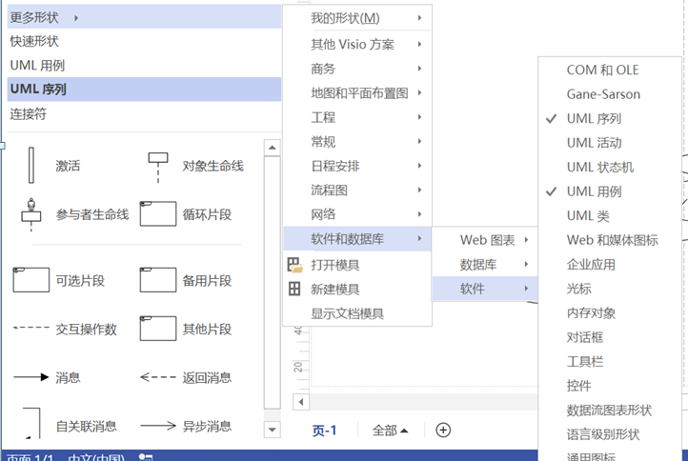
我们自己怎么做
我们小组选用的是Visio2016软件，Visio支持UML的各种图例，并且可以根据所选的UML类型提供相应的图例，显示在菜单栏和图片选择栏中。这里我们小组主要使用了Visio所提供的UML序列和UML用例两种图例。

Slide 17
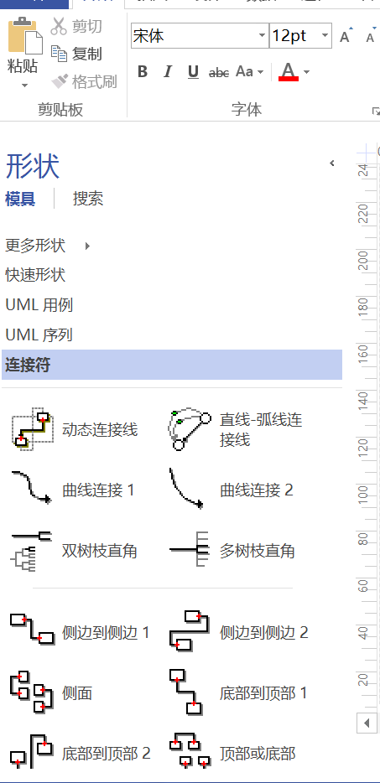
我们自己怎么做
可以看到，当我们选择了UML相关的图例之后，菜单栏底部的相关图例已经自动转换为UML相关的图例和部件。

Slide 18
我们自己怎么做-用例图
在软件生命周期的整个过程中，用例图是软件需求分析到软件交付的第一步，用例图的主要目的是说明这个软件的使用者是谁，使用者要使用哪些功能，以及使用者需要向软件提供什么功能。通过用例视图一来可以让使用者清楚的理解这个软件到底能提供什么功能，是不是满足自己的需求，另外一方面对应开发者来说，可以更好地理解需求，从而能更好的去实现这些需求。

Slide 19
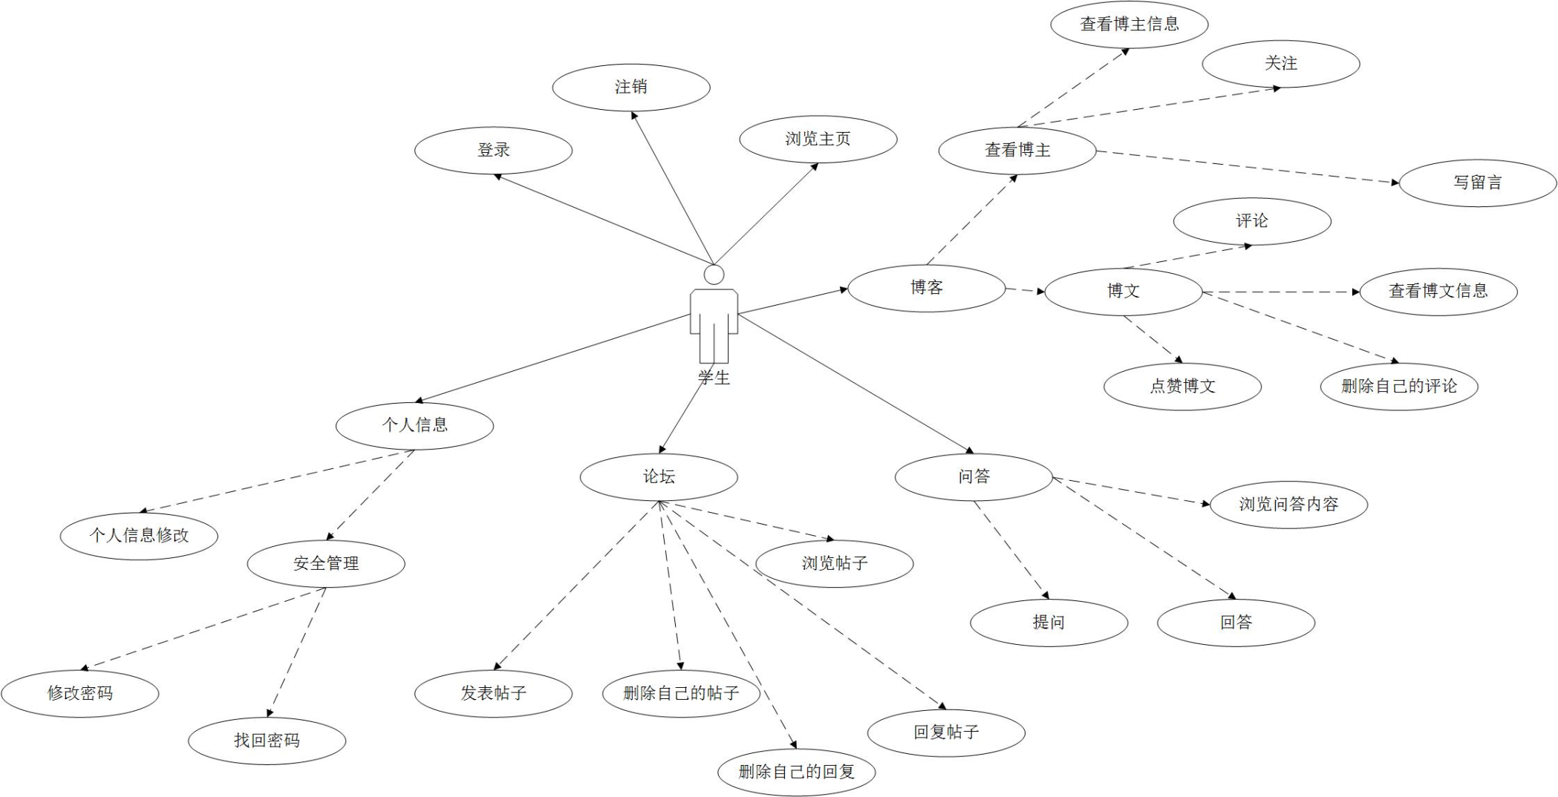
我们自己怎么做-学生用例

Slide 20
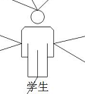



我们自己怎么做-学生用例
其中，
为参与者（Actor），是与系统
产生交互的人，也就是这个系统的用户（学生）。
为用例（Use Case），用例是参与者可以执行的系统服务或者功能单元，任何用例都不能在缺少参与者的情况下独立存在。
为包含关系，包含关系是将一个复杂用例所表示的功能分解成较小的步骤。

Slide 21
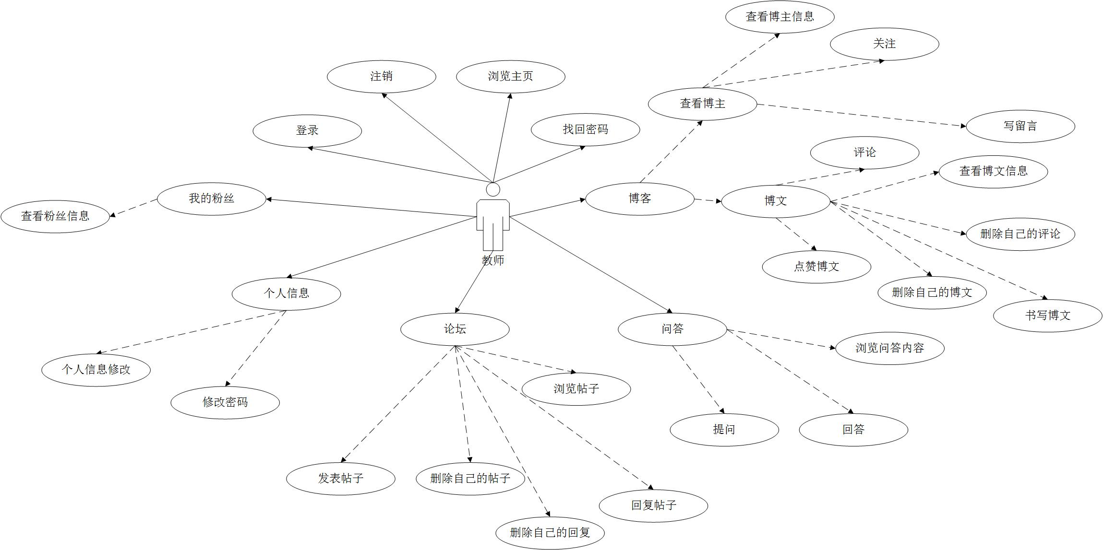
我们自己怎么做-教师用例

Slide 22
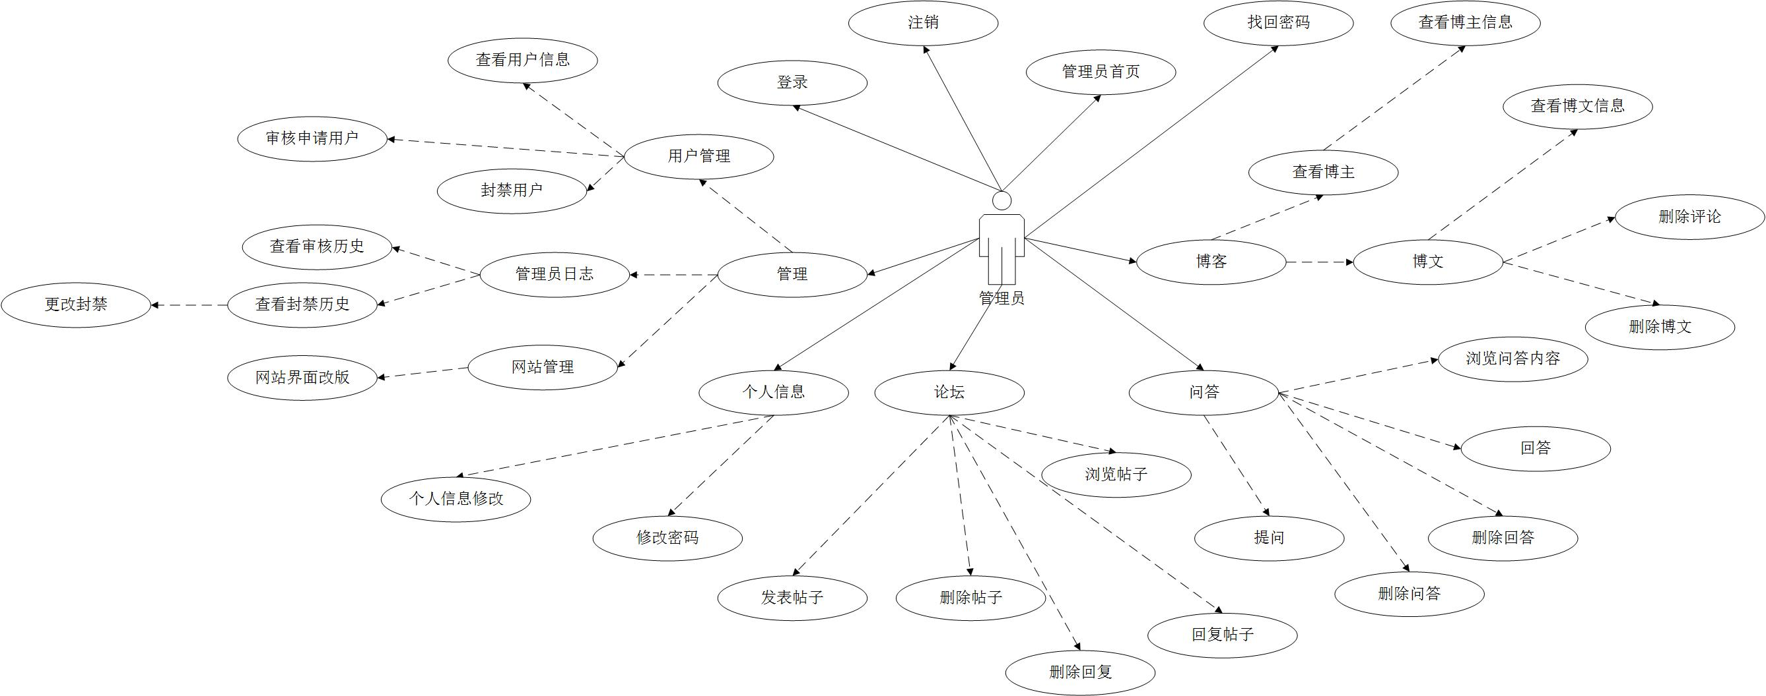
我们自己怎么做-管理员用例

Slide 23
我们自己怎么做-类图
UML类图的作用是描述程序中类的信息及各个类之间的关系。
所有的面向对象（Object Oriented）语言都离不开类的概念，理解了程序中类的设计也就理解了程序的一半。但类的具体描述方式在各个类中都不一样，UML类图的提出是为了能够脱离语言的限制，抽象地描述各个类的信息及各个类之间的关系。这是UML类图的作用。
-

Slide 24
我们自己怎么做-类图

Slide 25
04
问题与解答

Slide 26
可能存在的问题与解答
① 问：如果在对系统进行建模时，不使用UML，会出现一些什么问题？
答：
1.在需求分析阶段，会出现项目组和客户鸡同鸭讲的问题
2.在设计过程中所使用的思想方法无法共享，画图等问题的标准没有明确界限。
3.传统的开发方式会出现：没有统一标准、工作方法落后、需求与开发环节脱节等实际问题。·

Slide 27
可能存在的问题与解答
② 问：UML图归何档，由谁来看？
答：在软件工程中的文档就像电子书，UML图就像视频（好的还能转换成代码），搭配使用事半功倍，所以关于UML图可以认为：
每个图放在哪个文档主要还是看该图的作用，文档有可行性分析文档、需求文档、概要设计文档、详细设计文档、数据要求文档、数据库文档、测试计划文档、测试结果文档、软件开发计划、开发报告总结、操作手册、用户手册、开发进度月报

Slide 28
可能存在的问题与解答
根据以上的文档，UML的各种图可以这样分配：
用例图：软件开发计划、需求文档
类图、对象图：概要设计文档
包图：概要设计文档
时序图：开发进度月报、详细设计文档、测试计划文档、 操作手册
协作图：详细设计文档
活动图：详细设计文档、数据库文档、测试计划文档、用户手册
构件图：测试文档
状态图：详细设计文档、数据要求文档
部署图：用户手册

Slide 29
05
参考文献

Slide 30
参考文献
1.https://www.zhihu.com/question/22617239/answer/21992090 ，UML的作用 ，2016.03.13
2. https://blog.csdn.net/zhouqt/article/details/78507136 ，UML工具选择 ，N阶魔方,2017.11.11
3. https://blog.csdn.net/ljm15832631631/article/details/50442115 ，UML的遗留问题 fddxb110,2016.1.03
4. https://blog.csdn.net/qq_41500207/article/details/79494808，UML建模-不用UML有什么问题，尚之，2018.03.09

Slide 31
06
绩效考核

Slide 32
小组分工评定
平易成：收集素材，审核，最终审核
童鑫：收集素材，审核
陈侃：收集素材，整合素材，制作ppt
王淑雯：收集素材，审核
黄依伦：收集素材，审核

Slide 33

讲演者：
陈侃

